Slide 1
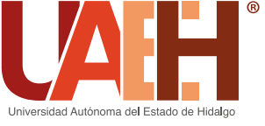
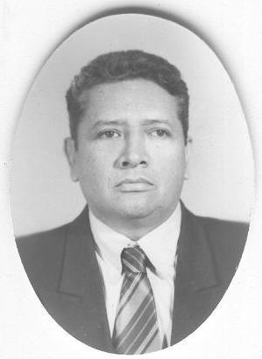

Profesor investigador de tiempo completo en la licenciatura en ……………………………………………………………………………………………………………………………………………..
PUESTOS ACADEMICOS
• Profesor Investigador, UAEH
• Coordinador de la Maestría en Manufactura, UAEH
• Director del Departamento de Computación. ITESM-San Luis Potosí
• Profesor-Investigador: U. de Guadalajara.
• Profesor: UASLP, ITESM-SLP, U de G, La Salle León, U. Cuauhtémoc-SLP, ITESM-MTY, UMSH..
DR. JOSÉ MANUEL SAUSEDO SOLORIO
DISTINCIONES Y PREMIOS
PERFIL:
Nacionalidad y origen: Mexicano, Michoacán.
E-mail:
sausedo@uaeh.edu.mx
jmsausedos@gmail.com
Teléfono:
7717172000
S.N.I., PRODEP.
ÁREAS DE INTERES Y LÍNEAS DE INVESTIGACIÓN
• Auto-organización de enjambres de robots.
• Ingeniería Civil Forense.
• Mecánica del cuerpo humano.
• Sistemas dinámicos en estado caótico.
• Fluidos en medios porosos.
• Fluidos Rehológicos
FORMACIÓN ACADÉMICA:
• Doctorado en Ciencias Especialidad en Óptica, CIO-U. de Gto.
• Maestría en Ciencias Computacionales, ITESM-MTY
• Licenciatura en Físico-Matemáticas, UMSH

Slide 2
EXPERIENCIA LABORAL RELEVANTE
1986-1987 Desarrollo de Sistemas; Comisión Federal de Electricidad. Mty.
1987-1988 Asistente de Investigación, Centro de Inteligencia Artificial, ITESM-MTY.
1988-1992 Director del Dpto. de Computación, I.T.E.S.M. Campus S.L.P.
1992-1996 Desarrollo de sistemas, I.N.E.G.I. S.L.P.
1996-1998 Asistente de Investigación, Instituto de Física, U.A.S.L.P.
2002-2004 Profesor-Investigador, Universidad de Guadalajara, Campus Lagos de Moreno.
2004-2006 Posdoctorado en la Universidad de California at Los Ángeles, U.C.L.A.
2006- Profesor-Investigador, Universidad Autónoma del Estado de Hidalgo.
PROYECTOS DE INVESTIGACIÓN
• Programación de enjambres de robots para auto-organización.
• Resonancias de estructuras mecánicas.
• Propiedades de conservación en Autómatas celulares.
• Sincronización de neuronas usando modelo biológico.
• Estudio de nuevos láseres de semiconductor.
• Propiedades estáticas y dinámicas de fluidos magneto-rehológicos.
• Calculo numérico de electrodeposición de metales..

Slide 3
PUBLICACIONES NACIONALES E INTERNACIONALES
No. de trabajo | Trabajo | Tipo de publicación | Año
1 | A new method for the characterization of the dynamics of coupled Hénon map lattices | Artículo de investigación | 2022
2 | Síntesis de ácido carmínicio metilado: Estudio teórico por DFT y estudio de sus propiedades ópticas para su potencial aplicación en dispositivos optoelectrónicos | Artículo de investigación | 2021
3 | A Kinetic Study of Silver Electrodeposition Onto Pt Ultramicroelectrodes From Amoniacal Solutions | Artículo de investigación | 2020
4 | Interferometric measurements of phase objects by using a simultaneous polarizing phase shifting Mach-Zehnder interferometer | Artículo de investigación | 2018
5 | Synchronization in network motifs of delay-coupled map-based neurons | Artículo de investigación | 2017
6 | Dynamical and structural properties of a granular model for a magnetorheological fluid | Artículo de investigación | 2017
7 | Dynamical pattern formation in a low-concentration magneto-rheological ﬂuid under two orthogonal sinusoidal ﬁelds | Artículo de investigación | 2016
8 | Experimental Analysis on Single-Mode Fiber Based on LP-01-11 Modes Coupling for WDM Systems | Artículo de investigación | 2014
9 | Simulation of a Long-Period Waveguide Grating on BCB/PMMA Polymers for Temperature Sensitivity | Artículo de investigación | 2014
10 | Wind Energy Conversion System Using PMSG Controlled by B-Spline Network | Artículo de investigación | 2014
11 | On-Line Control Strategy for a WECS with Permanent Magnet Synchronous Generator | Proceeding | 2013
12 | Aplicación de herramientas para el desarrollo de una metodología para el análisis de la variación de pesos en máquinas envasadoras en la empresa “Campo Fresco | Artículo de congreso | 2013
13 | Aplicación de simulación para evaluar la planeación estratégica de producción en una empresa del sector automotriz | Artículo de congreso | 2013

